Slide 1
Power BI LT会2
フィールドパラメータを使ってみました
・Mido-ri 2024/07/25

Slide 2
目次
1. フィールドパラメータとは
2. どんなレポートを作成したのか
3. きっかけ
4. 作成したレポートの説明
5. レポートからわかった傾向
6. 実際にフィールドパラメータを使ってみて思ったこと

Slide 3
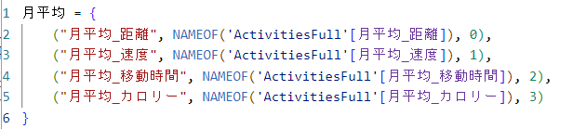
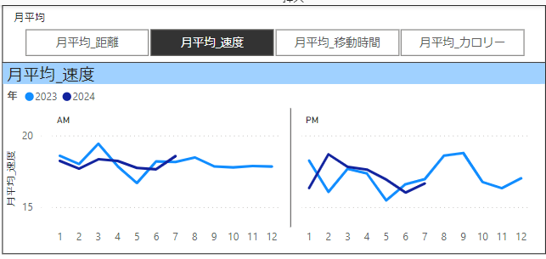
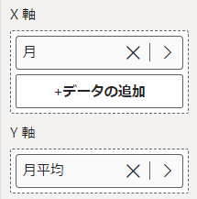
フィールドパラメータとは
レポート内で分析されるメジャーまたはディメンションを
動的に変更しやすくするもの

Slide 4
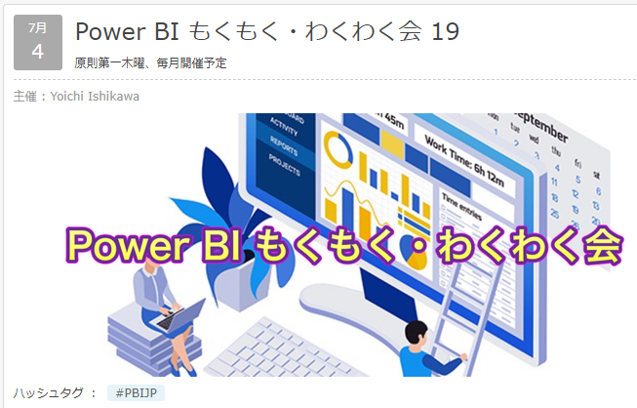
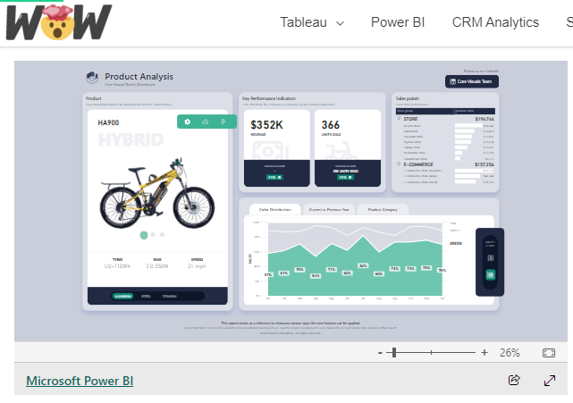

どんなレポートを作成したのか
フィールドパラメータを使った
自分の自転車通勤データの分析レポート
きっかけ
Power BI もくもく・わくわく会
WoW 2024年24週
先月のLT会発表
石川さん体重 Power BI レポート

Slide 6
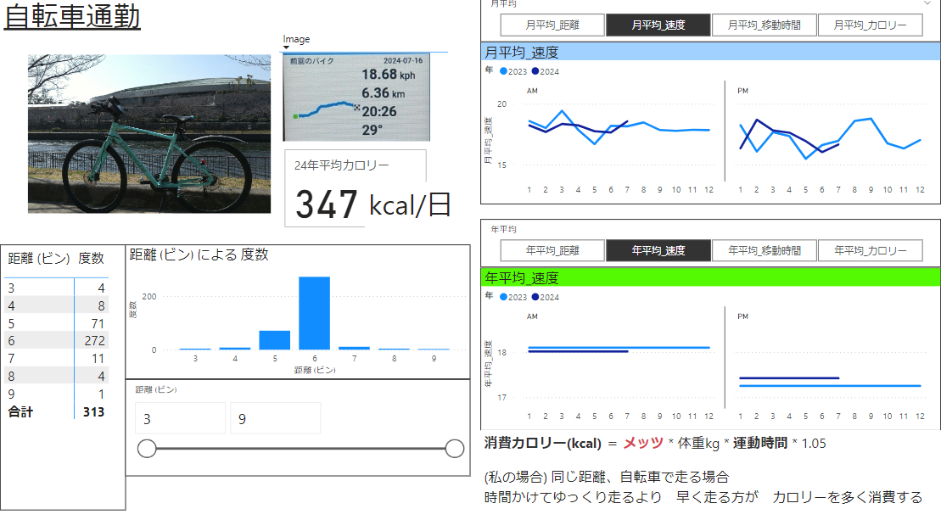
作成したレポート

Slide 7
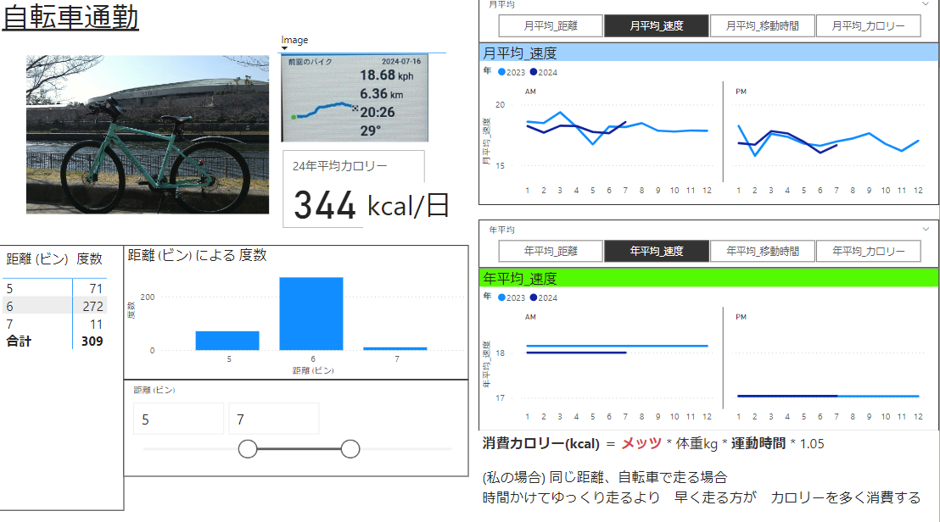

Slide 8
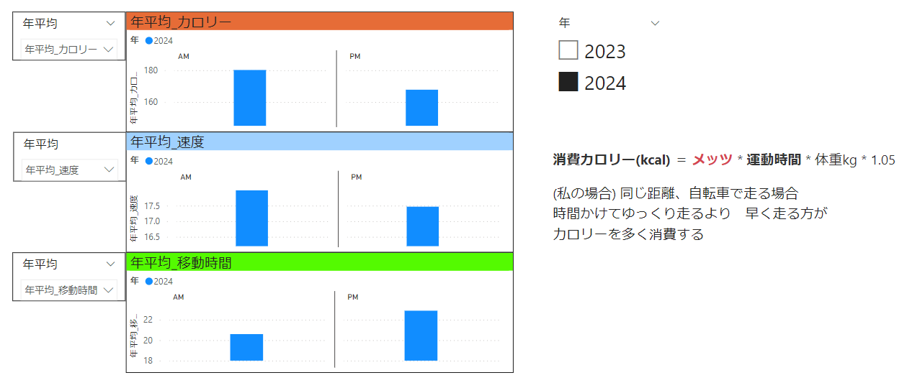

Slide 9
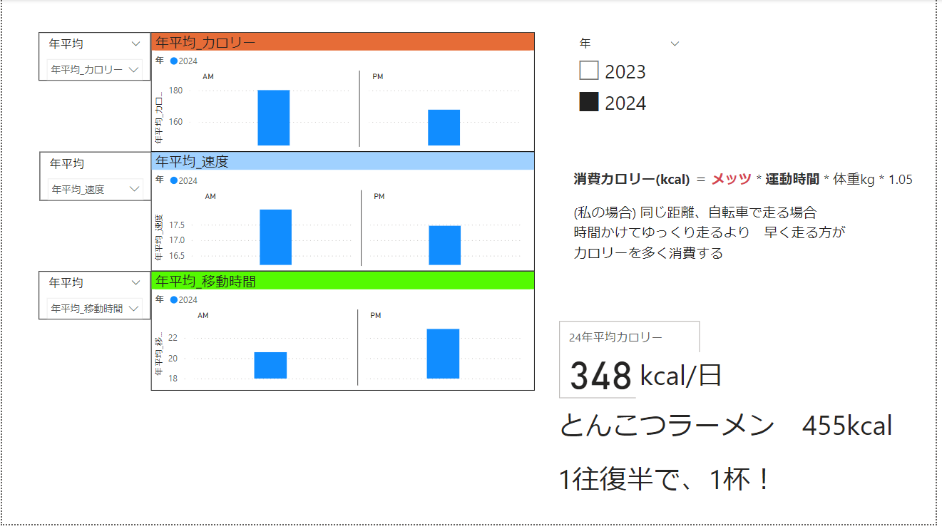

Slide 10
レポートからわかった傾向
時間をかけてゆっくり走るより、早く走る方が
カロリーを多く消費する

Slide 11
実際にフィールドパラメータを使ってみて思ったこと
・これまでのやり方より簡単に動的なレポートを作成できた
・傾向や、かたより、気づきをビジュアルで簡単に把握できた
・今回できなかったこと「複数種類データでの分析」も
チャレンジしてみたいと思います。

Slide 13
ありがとうございました

